Slide 1
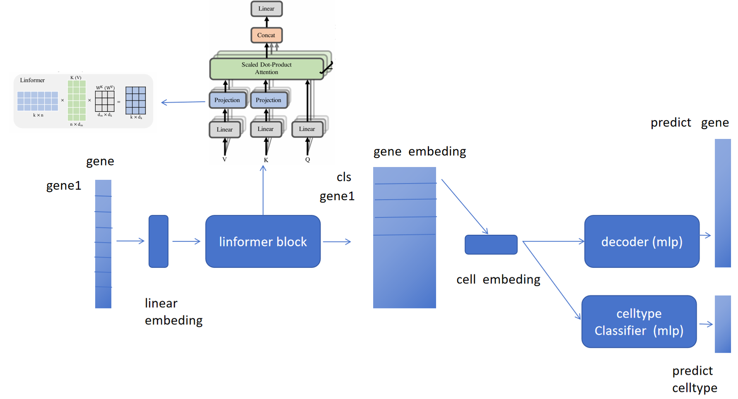
Fig1： 流程图 （草图）
batch

Slide 2
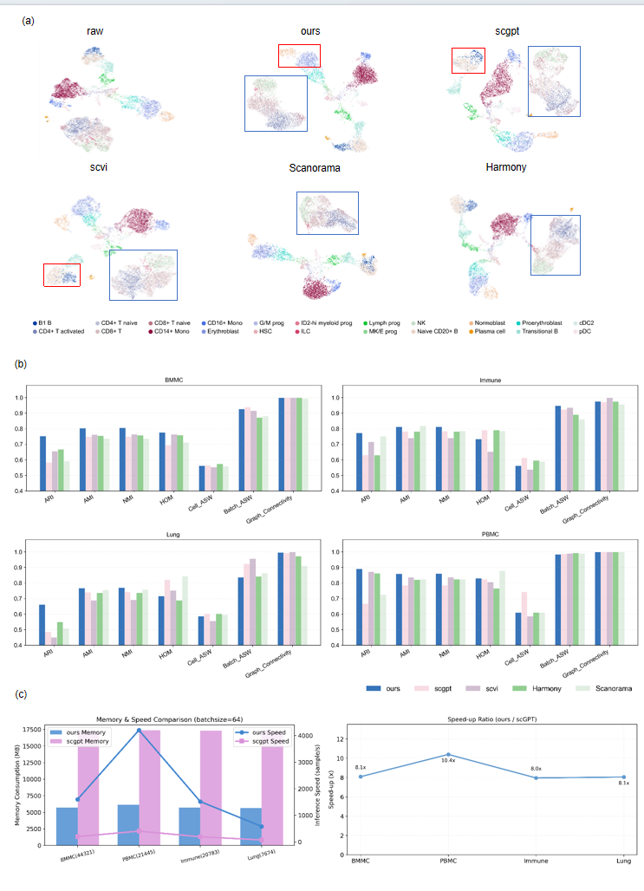
Fig2：

Slide 3
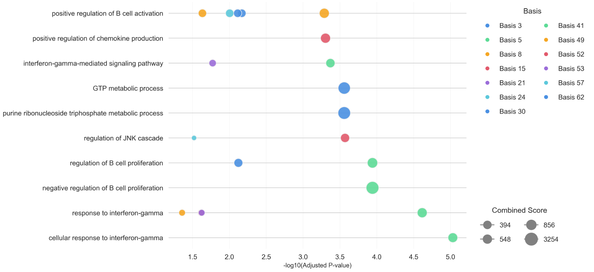
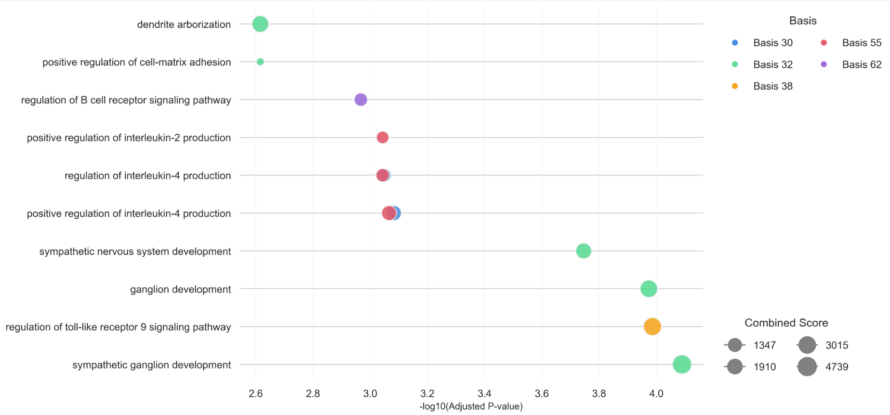
Fig3：
1：根据模型权重E（n_head, basis, n_gene）取最大gene，做基因富集
immune
bmmc

Slide 4
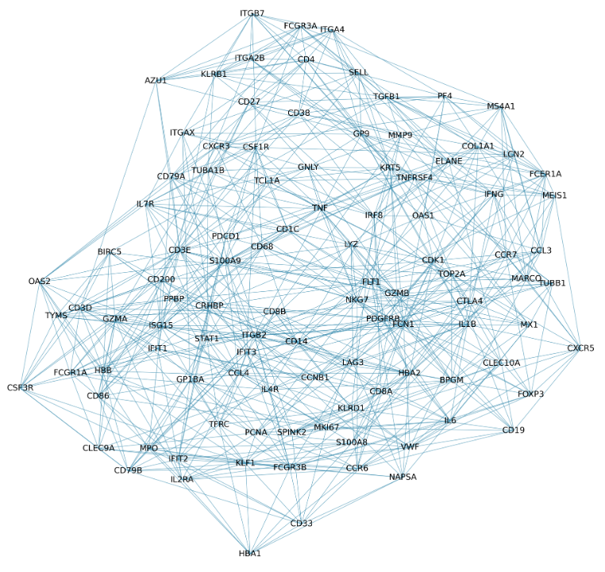
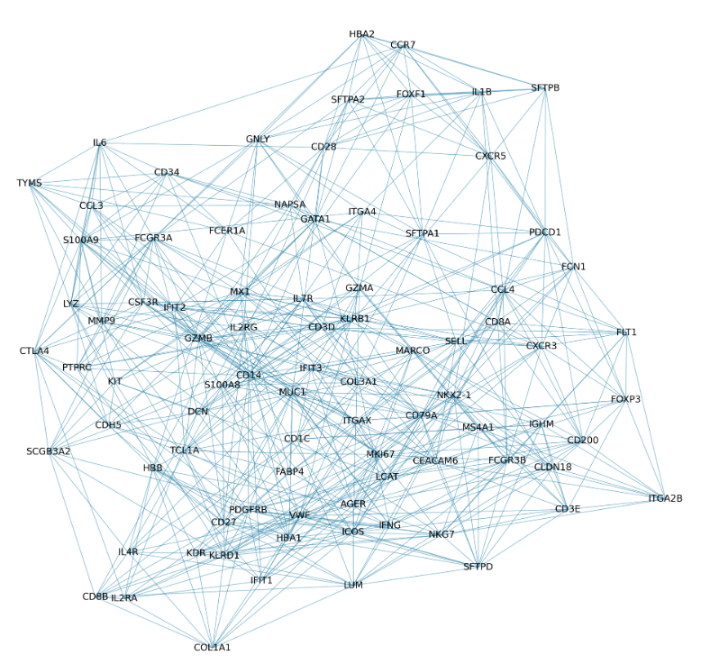
Fig3：
2：提取基因embeding，输入knn，画图
immune
lungatlas

Slide 5
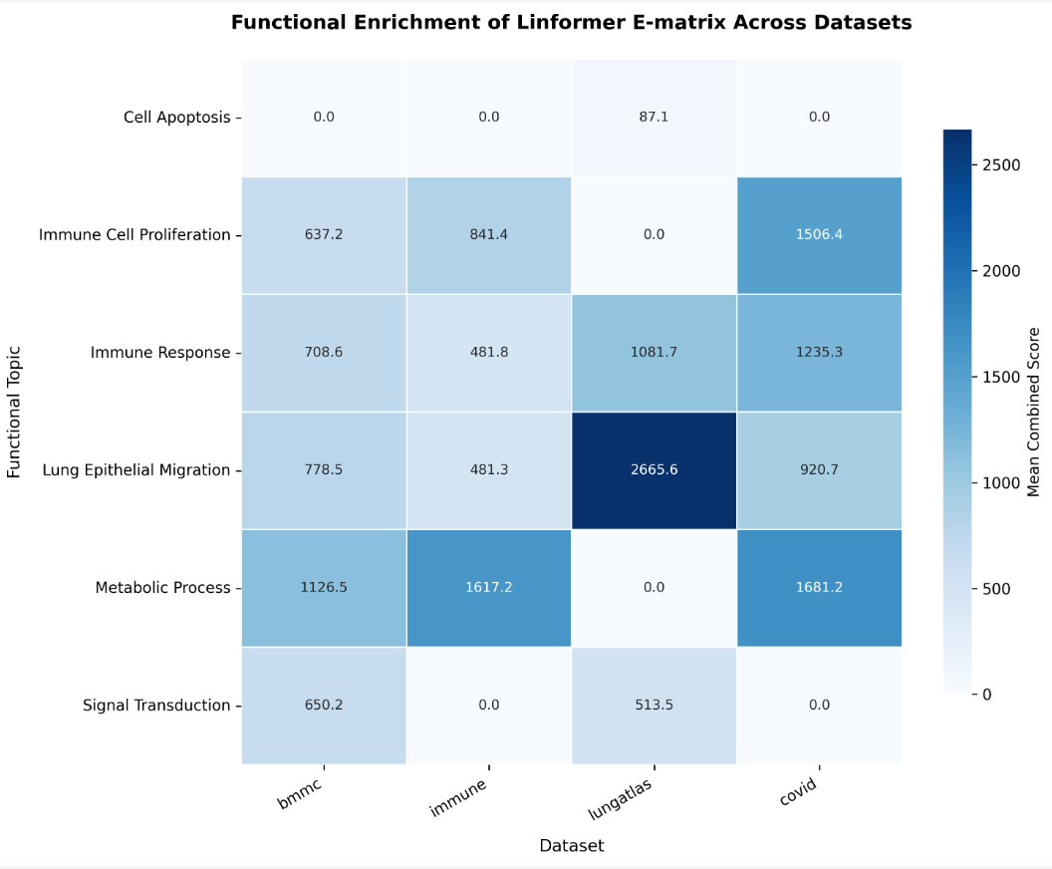
Fig3：
3：每个数据集top gene富集主题热力图
主题来源：Gene Ontology 层级结构 + MSigDB hallmark gene sets + 免疫/细胞生物学领域经验的人工整合结果

Slide 6
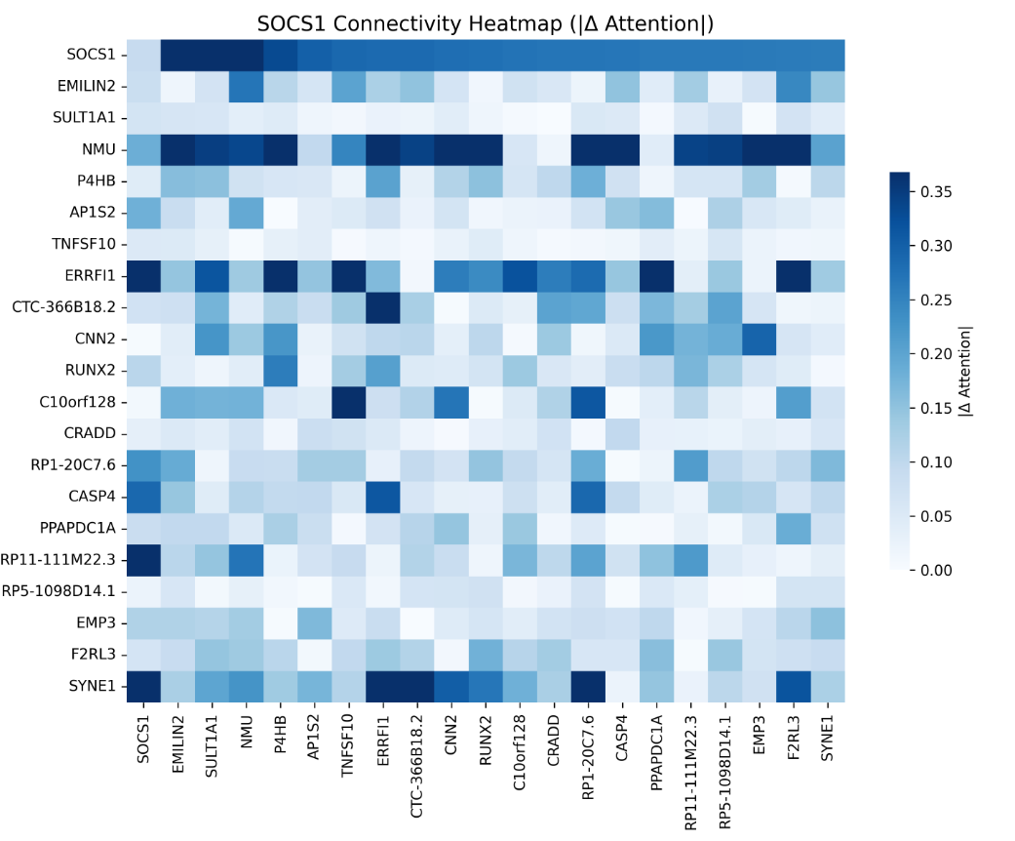
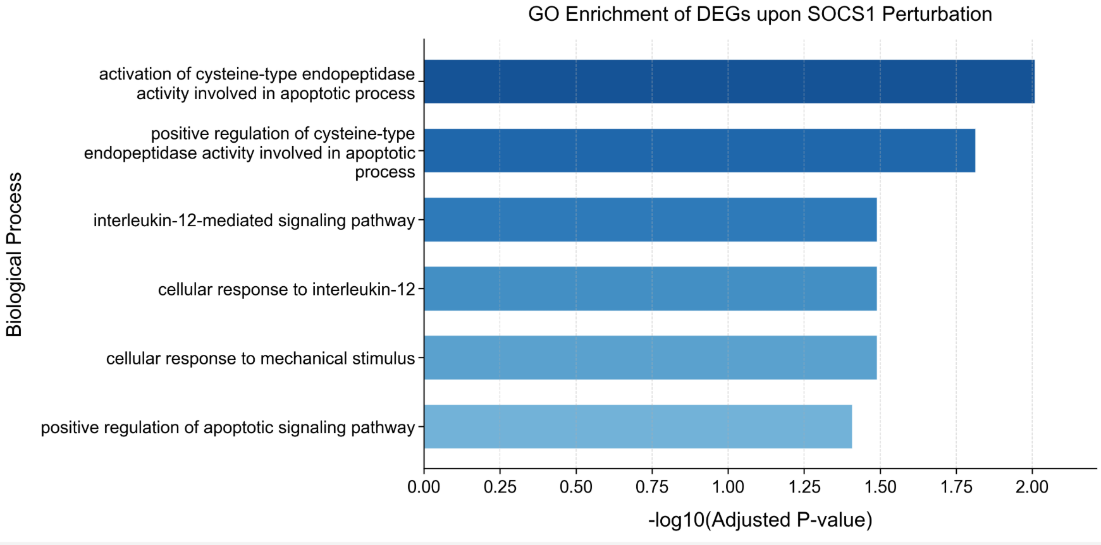
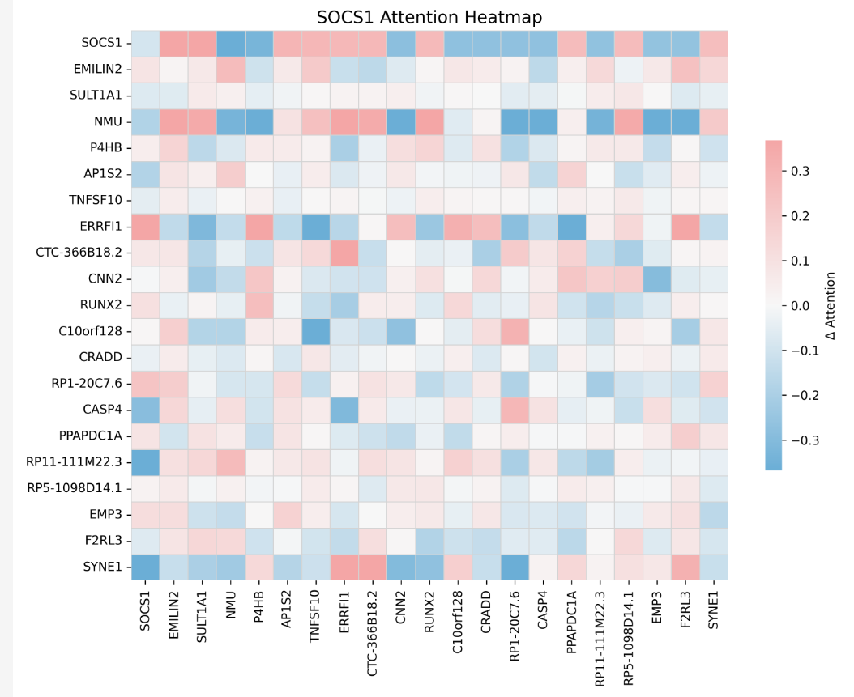
Fig4：
1：单基因扰动实验：adamson
Attention绝对值
获取近似attention（n_gene,n_gene）、取变化最大的gene
扰动SOCS1
Attention原始值

Slide 7
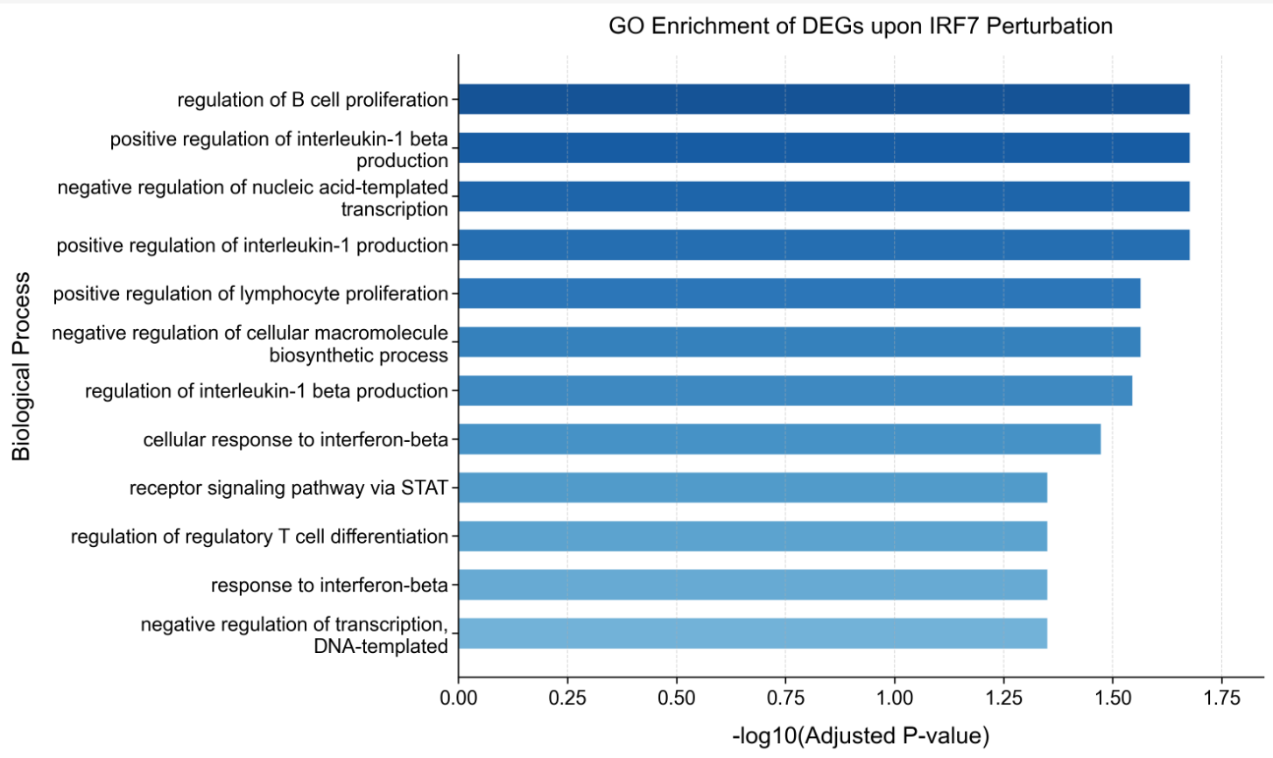
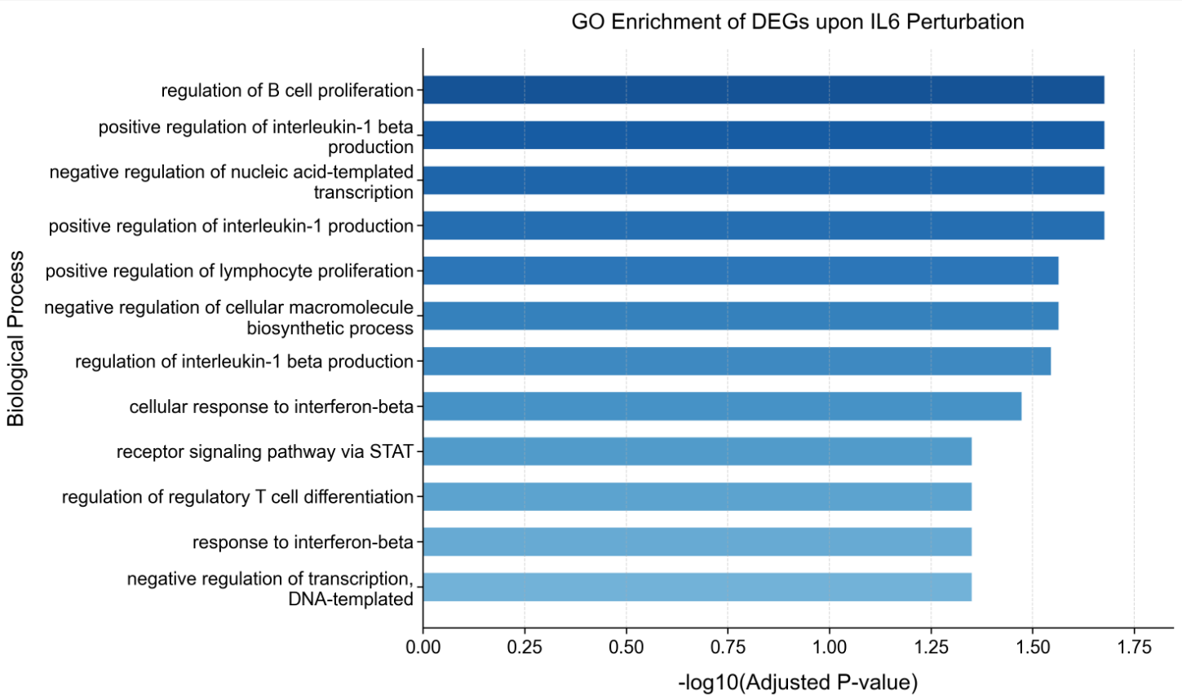
covid19：
Covid19基因扰动实验 取原始低秩attention (n_geme,k)
IRF7
IL6

Slide 8
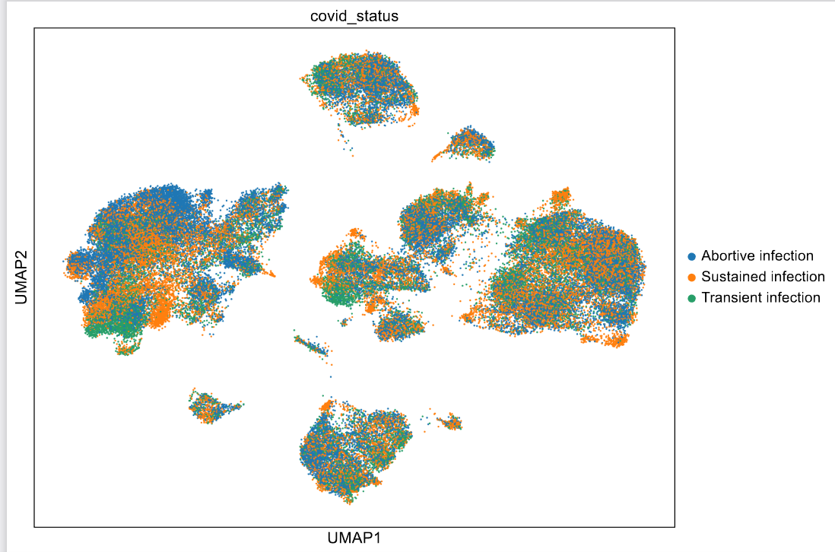
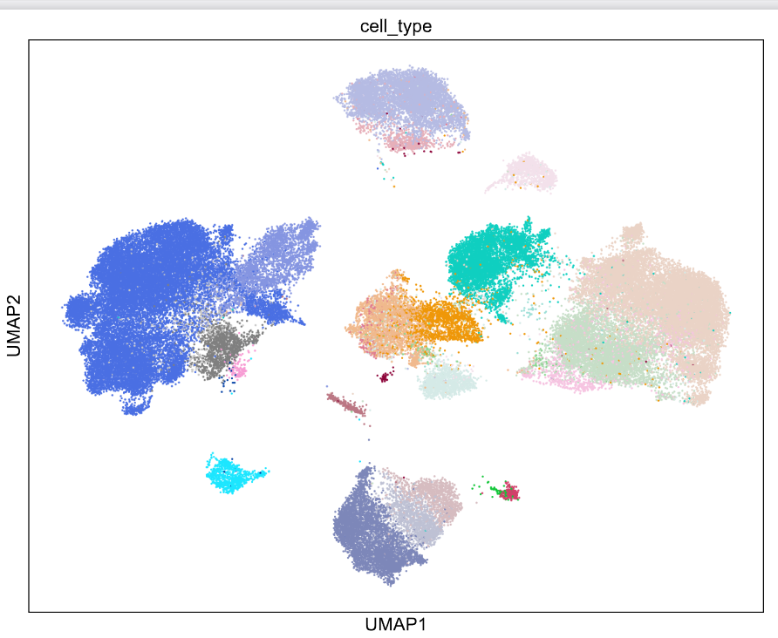
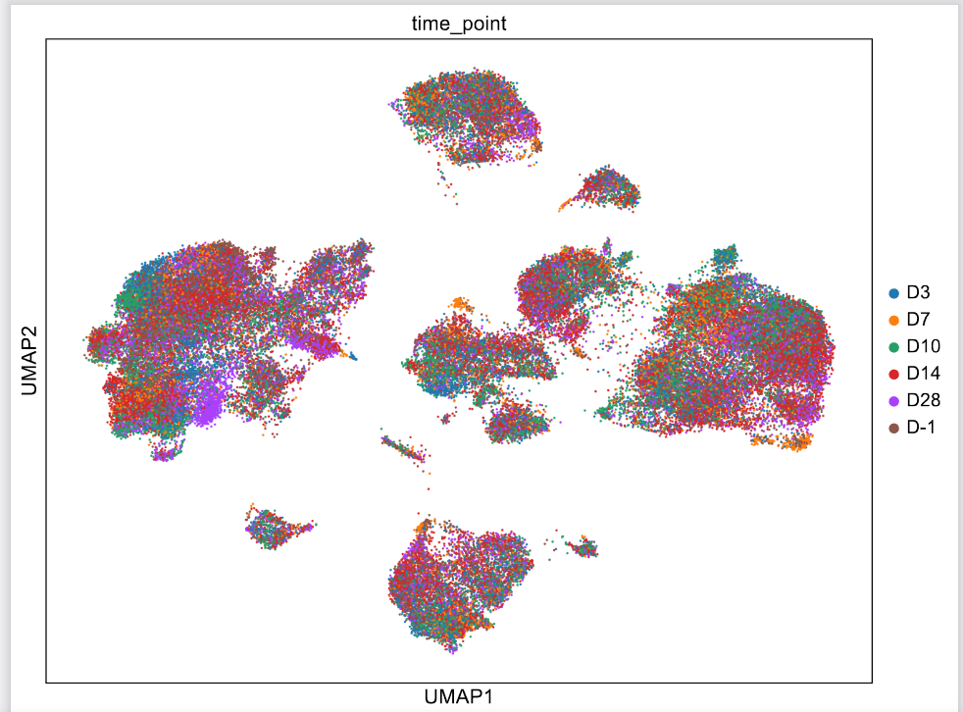
covid19：
染病细胞区别（失败）
模型仅能分辨细胞类型，对时间和感染状态无感知
感染状态
时间节点

Slide 9
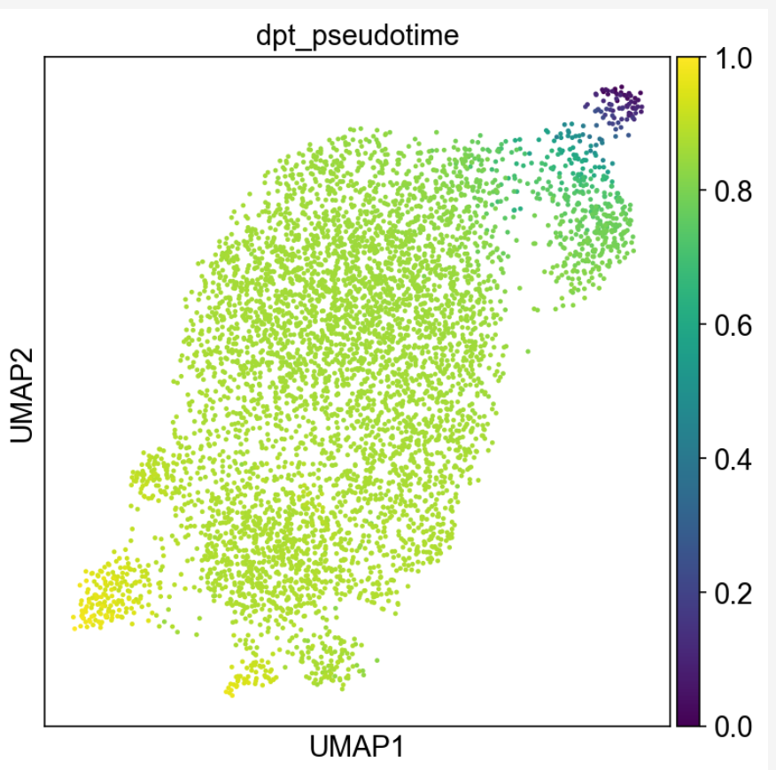
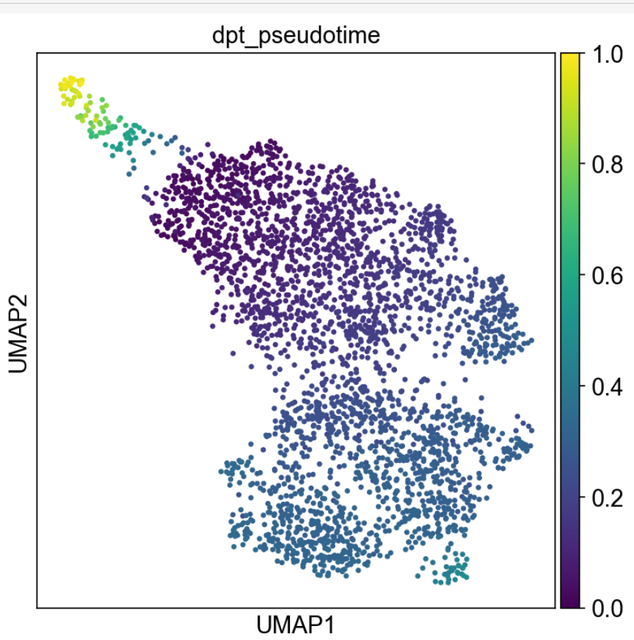
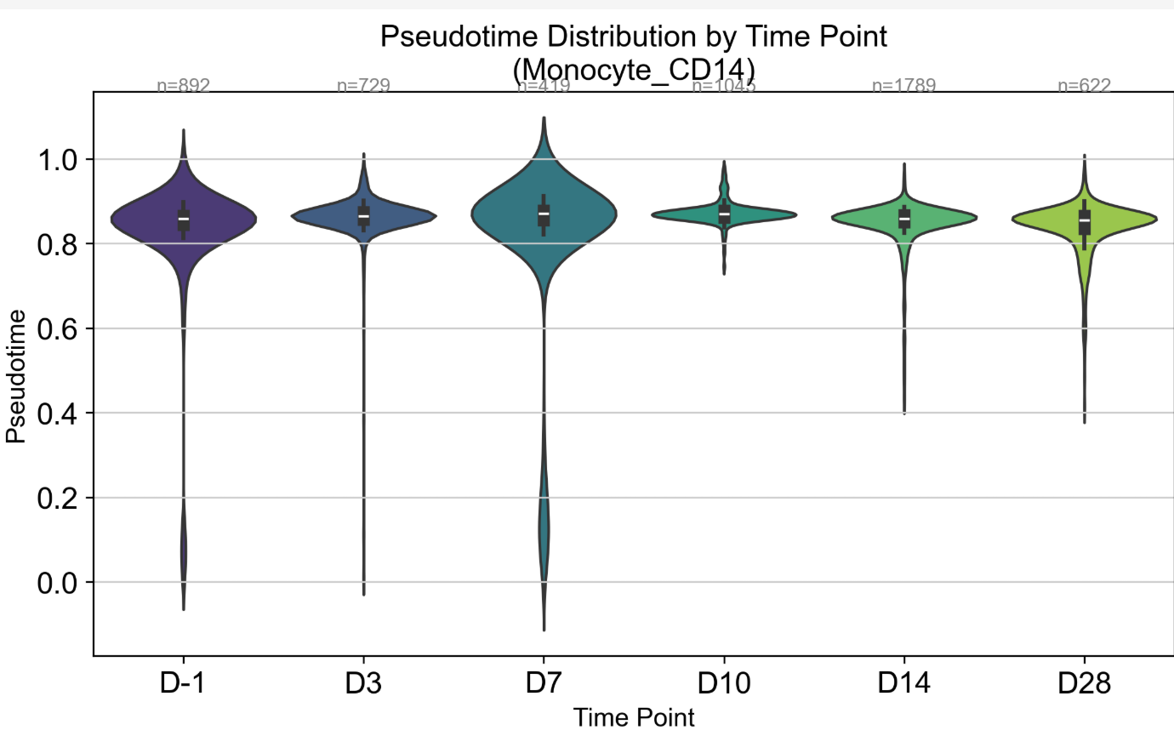
covid19：
伪时间序列（失败）
预测时间序列非线性
非线性，聚成团
预测时间节点与真实时间节点
失败，非单调递增
非专属时间模型，性能一般都不好

Slide 10
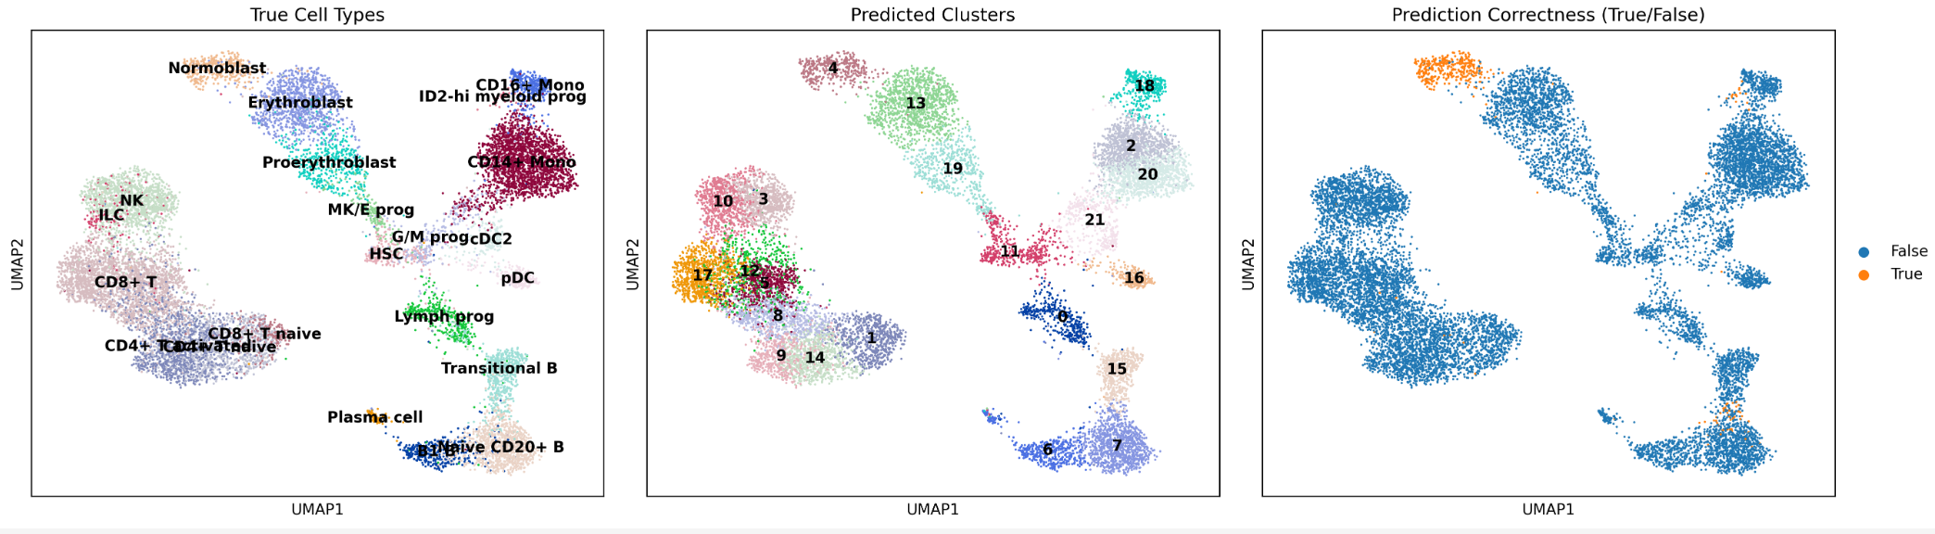
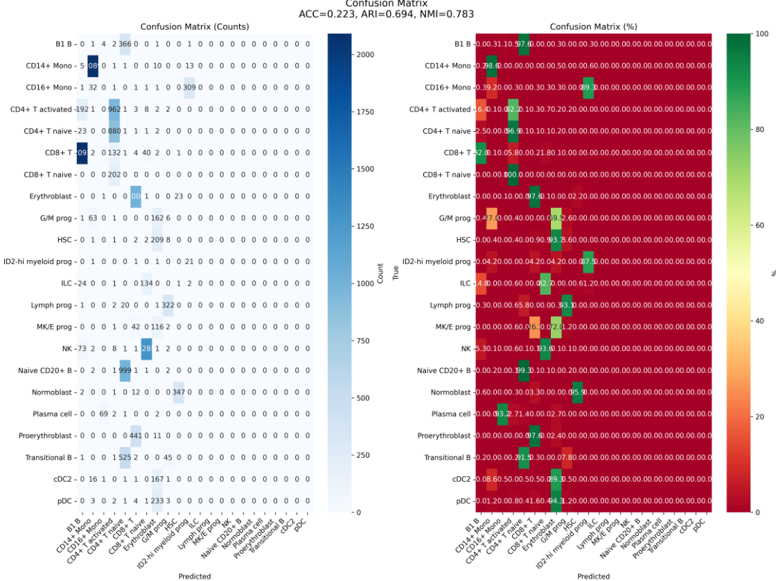
other：
细胞真实类型与预测类型混淆矩阵（失败）
模型只能区分不同细胞类型之间的区别不能预测出准确的细胞类型
Scgpt有专门的细胞预测decoder
我的细胞预测分类器是辅助重构decoder的

Slide 11
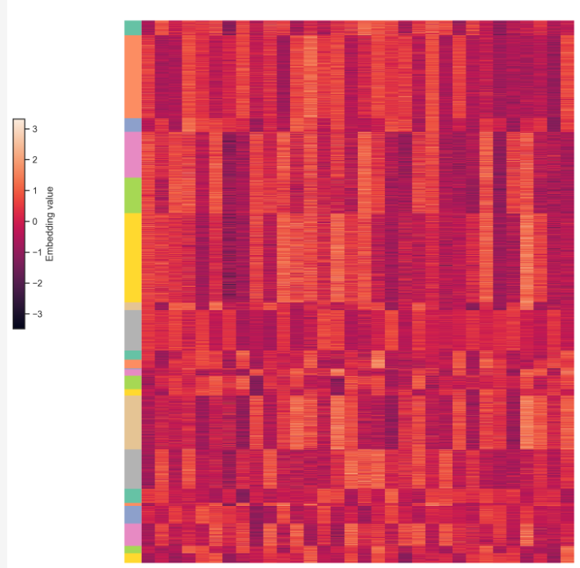
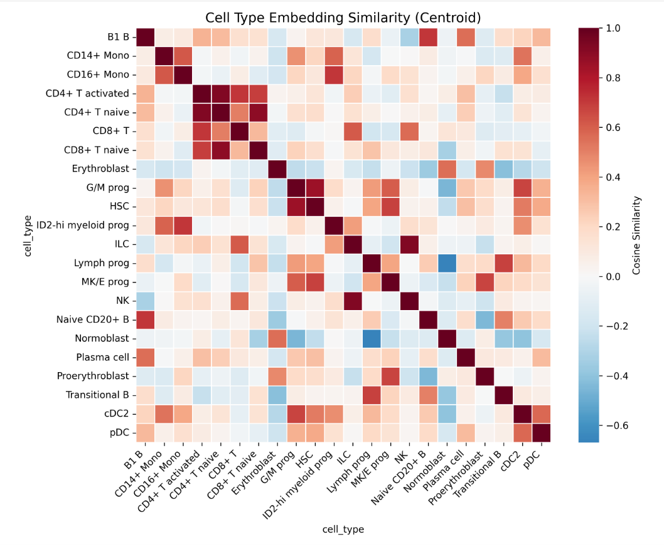
other：
细胞embeding热力图（成功，不同细胞类型embeding差别大，同细胞类型差别小）
细胞embeding原始值
细胞embeding相似度
bmmc

